Slide 1


SPRING DATA JPA – ASSOCIATIONS
UP ASI
Bureau E204

Slide 2
PLAN DU COURS
Associations entre entités :
One to One (1:1) - Unidirectionnelle / Bidirectionnelle
One to Many (1:N) - Unidirectionnelle / Bidirectionnelle
Many to One (N:1) - Unidirectionnelle / Bidirectionnelle
Many to Many (N:M) - Unidirectionnelle / Bidirectionnelle
TP : Mise en œuvre des différentes associations

Slide 3
Diagramme de Classes (sans cardinalité)
T_ENTREPRISE
T_EQUIPE
T_PROJET_DETAIL
T_PROJET

Slide 4
Trouvez et Expliquez les Associations
One To One entre T_PROJET et T_PROJET_DETAIL (Clé étrangère projet_detail_pd_id).
Le projet a un seul détail (une seule ligne dans la table T_PROJET_DETAIL). Le détail d’un projet est lié à un seul Projet.
Many To Many : T_EQUIPE et T_PROJET (Table d’association T_EQUIPE_PROJETS).
L’Equipe a plusieurs Projets (Projet1, Projet2, …). Un même projet peut être lié à plusieurs équipes (équipe Développement web, équipe DevOps…).
One To Many : L’Entreprise peut avoir plusieurs Equipes (Développement web, Développement mobile, DevOps, Test…). Une équipe n’est liée qu’à une seule entreprise.
Place à la pratique, pour créer vous-même toutes ces associations :

Slide 5
Diagramme de Classes (avec cardinalité)
T_ENTREPRISE
1
*
T_EQUIPE
*
*
T_PROJET_DETAIL
1
1
T_PROJET

Slide 6
One To One Unidirectionnelle
One To One : Le Projet a un seul détail (une seule ligne dans la table T_PROJET_DETAIL). Le détail d’un projet est lié à un seul Projet.
Unidirectionnelle : Le Projet connait le détail (contient un attribut de type Projet_Detail), alors que le détail n’a aucune information sur le Projet auquel il est associé.
T_PROJET
1
1
T_PROJET_DETAIL

Slide 7
One To One Unidirectionnelle
@Entity
@Table(name = "T_PROJET")
public class Projet implements Serializable {
private static final long serialVersionUID = 1L;
@Id
@GeneratedValue(strategy = GenerationType.IDENTITY)
@Column(name = "PROJET_ID")
private Long id; // Identifiant projet (Clé primaire)
@Column(name = "PROJET_SUJET")
private String sujet;
@OneToOne
private Projet_Detail projetDetail;
}

Slide 8
One To One Unidirectionnelle
@Entity
@Table(name = "T_PROJET_DETAIL")
public class Projet_Detail implements Serializable {
private static final long serialVersionUID = 1L;
@Id
@GeneratedValue(strategy = GenerationType.IDENTITY)
@Column(name = "PD_ID")
private Long id; // Identifiant projet detail (Clé primaire)
@Column(name = "PD_DESCRIPTION")
private String description;
@Column(name = "PD_TECHNOLOGIE")
private String technologie;
@Column(name = "PD_COUT_PROVISOIRE")
private Long cout_provisoire;
@Temporal(TemporalType.DATE)
private Date dateDebut;
}

Slide 9
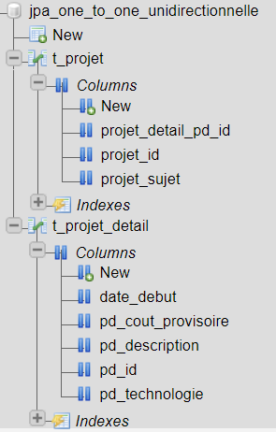
One To One Unidirectionnelle

Slide 10
One To One Bidirectionnelle
One To One : Le Projet a un seul détail (une seule ligne dans la table T_PROJET_DETAIL). Le détail d’un projet est lié à un seul Projet.
Bidirectionnelle : l’Entité «Projet» contient un attribut de type «Projet_Detail» et l’Entité «Projet_Detail» contient un attribut de type «Projet».
C’est l’attribut «mappedBy» qui crée le caractère bidirectionnel de la relation et qui permet de définir les deux bouts de l’association «Parent / Child».
Au niveau des Entités Java, c’est le fils qui contient l’attribut «mappedBy».
En base de données, c’est le Parent qui contiendra la Clé étrangère qui pointera vers le Child.
T_PROJET
1
1
T_PROJET_DETAIL

Slide 11
One To One Bidirectionnelle
@Entity
@Table(name = "T_PROJET")
public class Projet implements Serializable {
private static final long serialVersionUID = 1L;
@Id
@GeneratedValue(strategy = GenerationType.IDENTITY)
@Column(name = "PROJET_ID")
private Long id; // Identifiant projet (Clé primaire)
@Column(name = "PROJET_SUJET")
private String sujet;
@OneToOne
private Projet_Detail projetDetail;
}

Slide 12
One To One Bidirectionnelle
@Entity
@Table(name = "T_PROJET_DETAIL")
public class Projet_Detail implements Serializable {
private static final long serialVersionUID = 1L;
@Id
@GeneratedValue(strategy = GenerationType.IDENTITY)
@Column(name = "PD_ID")
private Long id; // Identifiant projet detail (Clé primaire)
@Column(name = "PD_DESCRIPTION")
private String description;
@Column(name = "PD_TECHNOLOGIE")
private String technologie;
@Column(name = "PD_COUT_PROVISOIRE")
private Long cout_provisoire;
@Temporal(TemporalType.DATE)
private Date dateDebut;
@OneToOne(mappedBy="projetDetail")
private Projet projet;
}

Slide 13
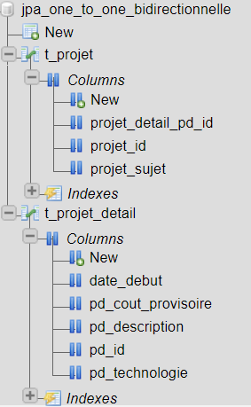
One To One Bidirectionnelle

Slide 14
One To Many Unidirectionnelle
One To Many : Une entreprise peut avoir plusieurs équipes (Développement web, Développement mobile, DevOps, Test…). Une équipe n’est liée qu’à une seule entreprise.
Unidirectionnelle Entreprise 🡪 Equipe : L’entreprise connait les équipes, alors que l’équipe n’a aucune information sur l’entreprise à laquelle elle appartient.
T_ENTREPRISE
1
*
T_EQUIPE

Slide 15
One To Many Unidirectionnelle
@Entity
@Table(name = "T_ENTREPRISE")
public class Entreprise implements Serializable {
private static final long serialVersionUID = 1L;
@Id
@GeneratedValue(strategy = GenerationType.IDENTITY)
@Column(name = "ENTREPRISE_ID")
private Long id; // Identifiant entreprise (Clé primaire)
@Column(name = "ENTREPRISE_NOM")
private String nom;
@Column(name = "ENTREPRISE_ADRESSE")
private String adresse;
@OneToMany(cascade = CascadeType.ALL)
private Set<Equipe> Equipes;
}

Slide 16
One To Many Unidirectionnelle
@Entity
@Table(name = "T_EQUIPE")
public class Equipe implements Serializable {
private static final long serialVersionUID = 1L;
@Id
@GeneratedValue(strategy = GenerationType.IDENTITY)
@Column(name = "EQUIPE_ID")
private Long id; // Identifiant equipe (Clé primaire)
@Column(name = "EQUIPE_NOM")
private String nom;
@Column(name = "EQUIPE_SPECIALITE")
private String specialite;
}

Slide 17
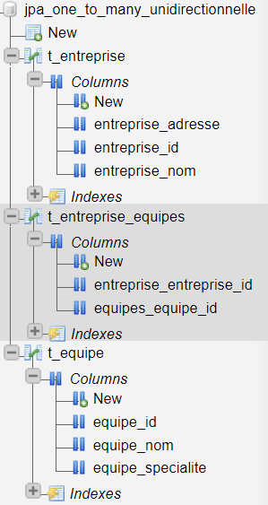
One To Many Unidirectionnelle

Slide 18
One To Many Bidirectionnelle
One To Many Bidirectionnelle = Many To One Bidirectionnelle :
Voir Slide Many To One Bidirectionnelle dans la suite du cours

Slide 19
Many To One Unidirectionnelle
Many To One : Une entreprise peut avoir plusieurs équipes. Chaque équipe est liée à une unique entreprise.
Unidirectionnelle : Chaque équipe a l’information concernant l’entreprise (attribut Entreprise dans l’Entité Equipe, Clé étrangère dans la table T_EQUIPE), alors que l’Entreprise n’a aucune information sur ses «Equipes».
T_EQUIPE
*
1
T_ENTREPRISE

Slide 20
Many To One Unidirectionnelle
@Entity
@Table(name = "T_EQUIPE")
public class Equipe implements Serializable {
private static final long serialVersionUID = 1L;
@Id
@GeneratedValue(strategy = GenerationType.IDENTITY)
@Column(name = "EQUIPE_ID")
private Long id; // Identifiant equipe (Clé primaire)
@Column(name = "EQUIPE_NOM")
private String nom;
@Column(name = "EQUIPE_SPECIALITE")
private String specialite;
@ManyToOne(cascade = CascadeType.ALL)
Entreprise entreprise;
}

Slide 21
Many To One Unidirectionnelle
@Entity
@Table(name = "T_ENTREPRISE")
public class Entreprise implements Serializable {
private static final long serialVersionUID = 1L;
@Id
@GeneratedValue(strategy = GenerationType.IDENTITY)
@Column(name = "ENTREPRISE_ID")
private Long id; // Identifiant entreprise (Clé primaire)
@Column(name = "ENTREPRISE_NOM")
private String nom;
@Column(name = "ENTREPRISE_ADRESSE")
private String adresse;
}

Slide 22
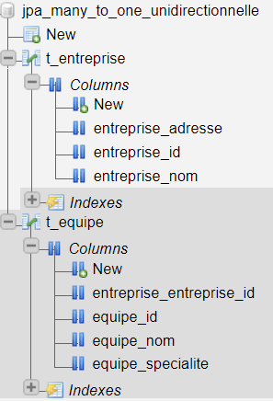
Many To One Unidirectionnelle

Slide 23
Many To One Bidirectionnelle
Many To One : Une entreprise peut avoir plusieurs Equipes. Une Equipe est liée à une seule Entreprise.
Bidirectionnelle : L’entreprise connait ses Equipes. Chaque Equipe connait elle aussi l’Entreprise associée.
L’attribut mappedBy est défini pour l'annotation @OneToMany (toujours au niveau de l’entité qui a la cardinalité la plus faible).
T_EQUIPE
*
1
T_ENTREPRISE

Slide 24
Many To One Bidirectionnelle
@Entity
@Table(name = "T_EQUIPE")
public class Equipe implements Serializable {
private static final long serialVersionUID = 1L;
@Id
@GeneratedValue(strategy = GenerationType.IDENTITY)
@Column(name = "EQUIPE_ID")
private Long id; // Identifiant equipe (Clé primaire)
@Column(name = "EQUIPE_NOM")
private String nom;
@Column(name = "EQUIPE_SPECIALITE")
private String specialite;
@ManyToOne
Entreprise entreprise;
}

Slide 25
Many To One Bidirectionnelle
@Entity
@Table(name = "T_ENTREPRISE")
public class Entreprise implements Serializable {
private static final long serialVersionUID = 1L;
@Id
@GeneratedValue(strategy = GenerationType.IDENTITY)
@Column(name = "ENTREPRISE_ID")
private Long id; // Identifiant entreprise (Clé primaire)
@Column(name = "ENTREPRISE_NOM")
private String nom;
@Column(name = "ENTREPRISE_ADRESSE")
private String adresse;
@OneToMany(cascade = CascadeType.ALL, mappedBy="entreprise")
private Set<Equipe> Equipes;
}

Slide 26
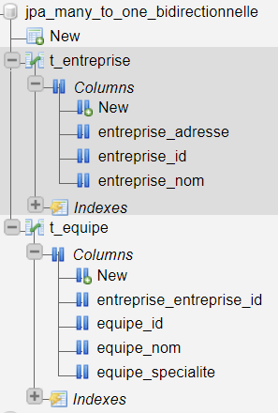
Many To One Bidirectionnelle

Slide 27
Many To Many Unidirectionnelle
Many To Many : Une équipe peut travailler sur plusieurs Projets (Projet1, Projet2, …). Un même projet peut être lié à plusieurs équipes (équipe Développement web, équipe DevOps…).
Unidirectionnelle : L’équipe a plusieurs Projets et les connait. Mais, le Projet n’a aucune information sur «les équipes» auxquelles il est associé.
T_EQUIPE
*
*
T_PROJET

Slide 28
Many To Many Unidirectionnelle
@Entity
@Table(name = "T_EQUIPE")
public class Equipe implements Serializable {
private static final long serialVersionUID = 1L;
@Id
@GeneratedValue(strategy = GenerationType.IDENTITY)
@Column(name = "EQUIPE_ID")
private Long id; // Identifiant equipe (Clé primaire)
@Column(name = "EQUIPE_NOM")
private String nom;
@Column(name = "EQUIPE_SPECIALITE")
private String specialite;
@ManyToMany(cascade = CascadeType.ALL)
private Set<Projet> projets;
}

Slide 29
Many To Many Unidirectionnelle
@Entity
@Table(name = "T_PROJET")
public class Projet implements Serializable {
private static final long serialVersionUID = 1L;
@Id
@GeneratedValue(strategy = GenerationType.IDENTITY)
@Column(name = "PROJET_ID")
private Long id; // Identifiant projet (Clé primaire)
@Column(name = "PROJET_SUJET")
private String sujet;
}

Slide 30
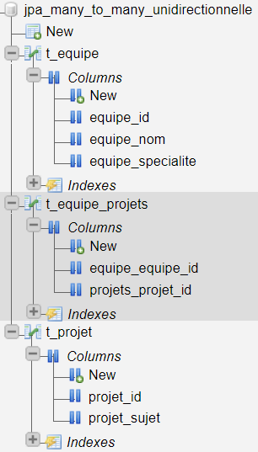
Many To Many Unidirectionnelle

Slide 31
Many To Many Bidirectionnelle
Many To Many : Une équipe peut travailler sur plusieurs Projets (Projet1, Projet2, …). Un même projet peut être lié à plusieurs équipes (équipe Développement web, équipe DevOps…).
Bidirectionnelle : L’équipe a plusieurs Projets et les connait. Chaque Projet est associé à plusieurs Equipes, et peut accéder aux attributs de la table équipe.
T_EQUIPE
*
*
T_PROJET

Slide 32
Many To Many Bidirectionnelle
@Entity
@Table(name = "T_EQUIPE")
public class Equipe implements Serializable {
private static final long serialVersionUID = 1L;
@Id
@GeneratedValue(strategy = GenerationType.IDENTITY)
@Column(name = "EQUIPE_ID")
private Long id; // Identifiant equipe (Clé primaire)
@Column(name = "EQUIPE_NOM")
private String nom;
@Column(name = "EQUIPE_SPECIALITE")
private String specialite;
@ManyToMany(cascade = CascadeType.ALL)
private Set<Projet> projets;
}

Slide 33
Many To Many Bidirectionnelle
@Entity
@Table(name = "T_PROJET")
public class Projet implements Serializable {
private static final long serialVersionUID = 1L;
@Id
@GeneratedValue(strategy = GenerationType.IDENTITY)
@Column(name = "PROJET_ID")
private Long id; // Identifiant projet (Clé primaire)
@Column(name = "PROJET_SUJET")
private String sujet;
@ManyToMany(mappedBy="projets", cascade = CascadeType.ALL)
private Set<Equipe> equipes;
}

Slide 34
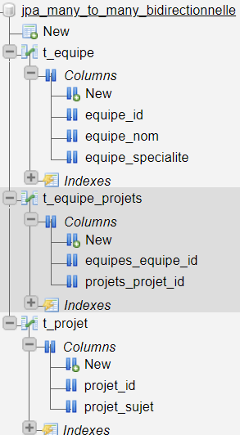
Many To Many Bidirectionnelle

Slide 35
CASCADE
CascadeType.ALL : Cascade toutes les opérations (PERSSIT, REMOVE, …) du parent vers le child.
CascadeType.REMOVE : Cascade l’opération REMOVE (Suppression) du parent vers le child. Ci-dessus, quand on supprime une équipe, alors les Projets de cette équipe seront supprimés (pour éviter d’avoir des projets orphelins : sans équipes).
CascadeType.PERSIST : Cascade l’opération PERSSIT (Ajout) du parent vers le child. Ci-dessus, quand on ajoute une équipe, alors, si l’objet équipe ajouté contient des projets, l’équipe et les projets seront ajoutés.
Par défaut (si on ne met pas CascadeType), aucune opération n’est cascadée.
@ManyToMany(cascade = {CascadeType.PERSIST, CascadeType.REMOVE}, fetch=FetchType.EAGER)
private Set<Projet> projets;

Slide 36
FETCH
FetchType.EAGER (avec impatience): Quand on récupère une équipe de la base de données, tous les projets liés à cette équipe seront récupérés eux aussi.
FetchType.LAZY (avec paresse): Quand on récupère une équipe de la base de données, aucun projet lié à cette équipe ne sera récupéré, jusqu’à ce que nous faisons un appel explicite dans le code : equipe.projets par exemple (equipe étant une instance de Equipe).
Par défaut (Si one ne met pas FetchType), les valeurs par défaut sont :
OneToMany et ManyToMany : LAZY
ManyToOne et OneToOne : EAGER
(Quand c'est Many à la fin, c'est LAZY car on risque de récupérer beaucoup d'éléments "Many" c’est dangereux. Quand c'est One à la fin c'est EAGER car le volume des données associés n’est pas très important.
@ManyToMany(fetch=FetchType.EAGER)
private Set<Projet> projets;

Slide 37
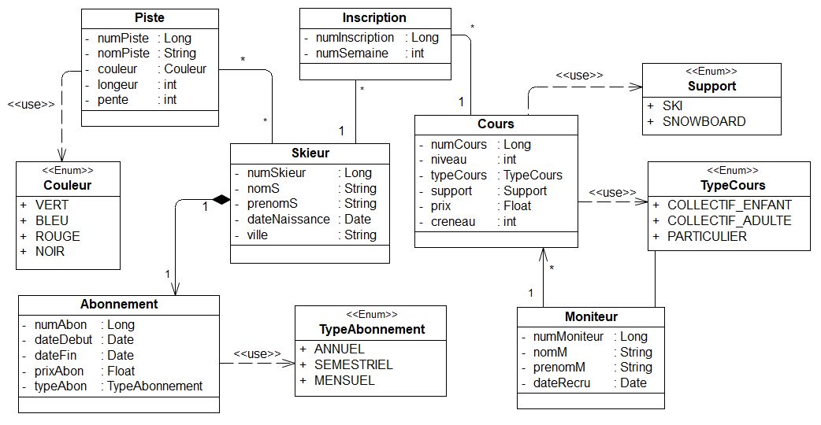
Diagramme des Classes

Slide 38
Travail à faire
Partie 2 Spring Data JPA – Le mapping des différentes associations
Dans l’étude de cas Station de Ski et après avoir créer les entités lors de la dernière séance, vous devez :
Supprimer les tables existantes dans la base de données.
Créer les associations entre les différentes entités.
Générer la base de données de nouveau et vérifier que le nombre de tables crées est correct.

Slide 39
Spring Data JPA – Associations
Si vous avez des questions, n’hésitez pas à nous contacter :
Département Informatique
UP Architectures des Systèmes d'Information
Bureau E204

